Slide 1
Казахский национальный университет им. аль-Фараби
Механико-математический факультет
кафедра Механики
Промышленные роботы
СССР (1980-1989 г.г.)
Научный руководитель: Доцент кафедры Механики к.т.н. Ким А.В.
Подготовил: Магистрант 2019 г. Робототехнические системы Толекбаев Арын
Алматы - 2019

Slide 2
В СССР первые промышленные роботы появились в 1971 году; они были созданы под руководством профессора П. Н. Белянина (робот УМ-1) и лауреата Государственной премии СССР Б. Н. Сурнина (робот «Универсал-50»). В 1972—1975 годах был создан (усилиями различных научно-производственных организаций) уже целый спектр советских промышленных роботов (в том числе роботы серии «Универсал», ПР-5, «Бриг-10», ИЭС-690, МП-9С, ТУР-10 и другие)

Slide 3
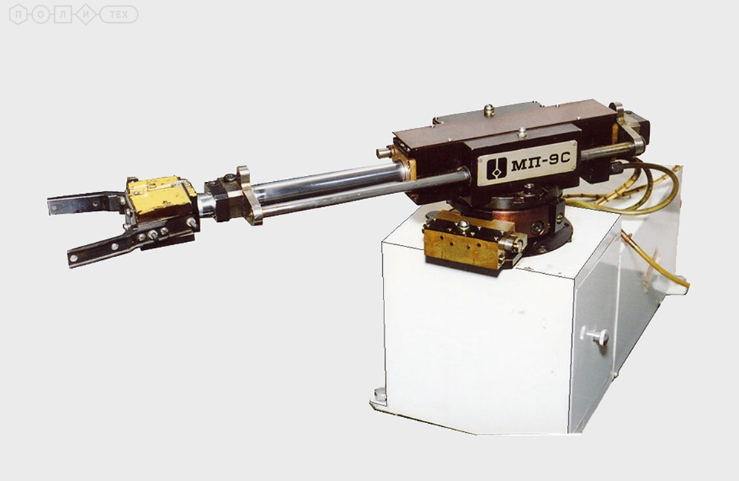
Робот промышленный (автоматический манипулятор) МП-9С
МП-9С
Дата создания
1982 - 1982
Страна, Населенный пункт
СССР, Тольятти
Организация-изготовитель
Производство генераторов и стартеров Волжского автомобильного завода (ПГС ВАЗ); Центральный научно-исследовательский и опытно-конструкторский институт робототехники и кибернетики (ЦНИИРТК)

Slide 4
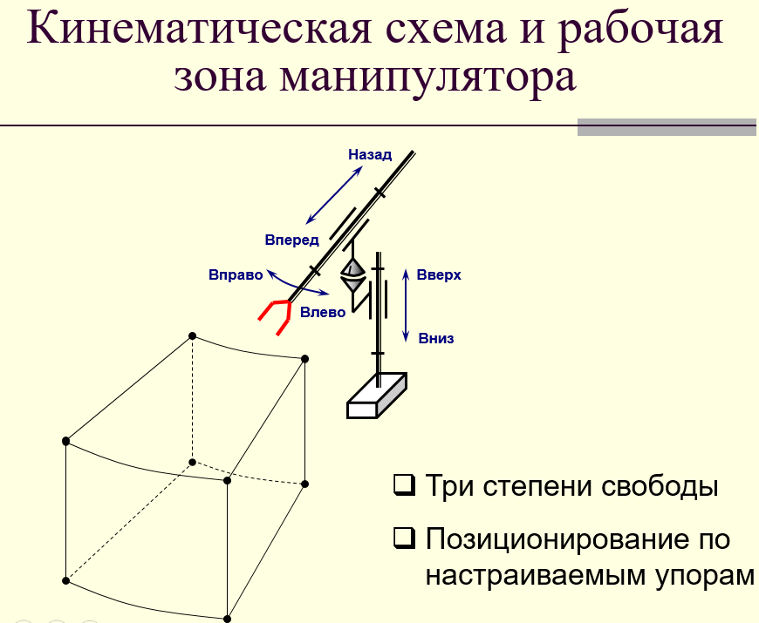

Slide 5
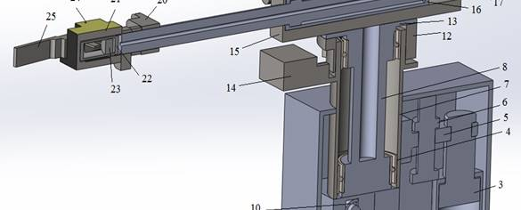
Предназначен для обслуживания штамповочных прессов, а также для автоматизации других технологических процессов, где необходимо осуществить взятие, перенос и установку детали на технологическом оборудовании. Работает под управлением электронного циклового программного устройства ЭЦПУ–6030. Робот состоит из поворотной части, собственно манипулятора и металлического основания. Внутри основания расположен поворотный механизм, электропневмоклапаны и соединительная арматура. Боковые стороны основания имеют съемные дверцы, закрывающие доступ к механизму поворота. Поворотная часть робота, «рука», расположена над основанием и состоит из корпуса и выдвижной штанги, на которой укреплен механизм схвата

Slide 6
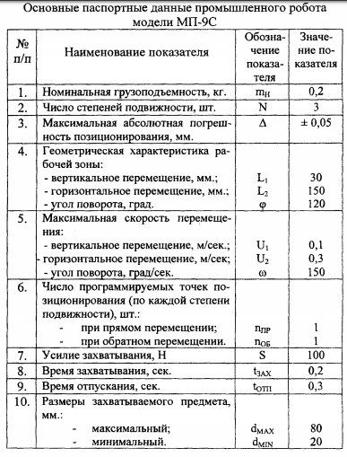
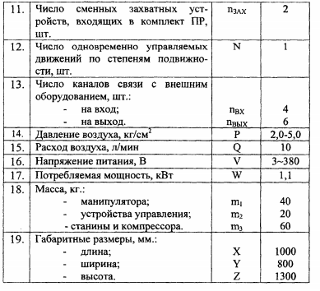

Slide 7
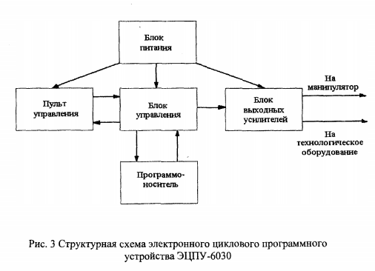

Slide 8
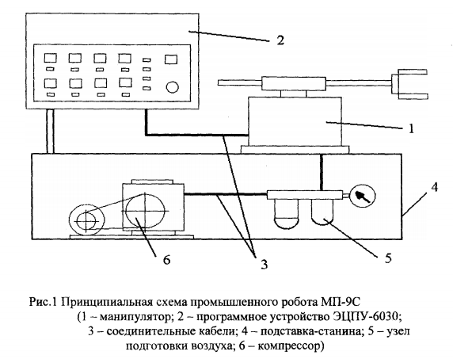

Slide 9
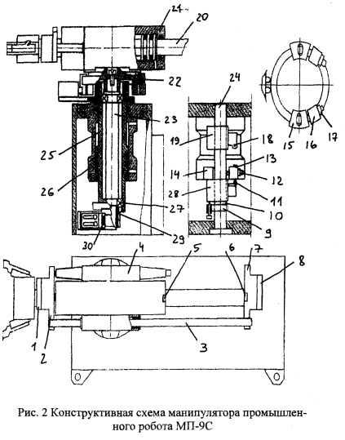
Notes:
Компрессор обеспечивает подачу воздуха, требуемого количества и давления. Узел подготовки воздуха
обеспечивает регулировку давления, подачу воздуха и
смазки в пневмоцилиндры. В манипуляторе на каждое
движение установлен электропневматический клапан с
дросселем для изменения скорости движения.
Конструктивная схема манипулятора промышленного робота МП-9С показана на рисунке 2.
Механизм подъема и опускания руки манипулятора
состоит из корпуса 26 и штока 25, который перемещается
в неподвижном корпусе. Полости пневмоцилиндра герметизируются прокладками и манжетами. Внутри штока
на подшипниках 27 установлен вал 23 механизма поворота. На нижней части штока установлен хмеханизм поворота руки, который представляет собой пневмошток с рейкой, входящей в зацепление с шестерней 29, закрепленной на вале (пневмошток с рейкой на рис. 2 не показаны).
Перемещение штока ограничивается упорами, которые
перемещаются и фиксируются на стойке 24. Упоры 28 и
19 основные, упор 9-вспомогательный, и предназначен
для облегчения настройки нижнего основного упора. На
основных упорах установлены контактные электромагниты (КЭМы) 11 и 18, а на кронштейне 14, жестко связанном со штоком постоянные магниты 13.
Поворот руки манипулятора ограничивается упорами, установленными на муфте 22. Муфта жестко соединена с валом 23 и корпусом руки манипулятора. На муфте установлены два основных упора 15 и два регулировочных упора 16. упор 16 условно повернут в плоскость чертежа. При повороте руки манипулятора упоры доходят до выступа
амортизатора и дожимают его до упора.
Рука манипулятора предназначена для выдвижения
захвата в рабочую зону и состоит из корпуса 21, штока
20, основных упоров 2 и 7, регулировочных упоров 1 и 8,
направляющей 3 и амортизатора 4. Полости штоков уплотнены прокладками и манжетами. Направляющая 3
служит ограничителем штока, и, следовательно, захвата
от поворота. Корпус закрыт крышкой, под которой находятся КЭМы 5. Постоянные магниты 6 установлены на
основных упорах. При перемещении штока упор находит
на амортизатор и вдавливает шток амортизатора до упора. Одновременно магнит подходит к КЭМу, последний
срабатывает и выдает сигнал о выполнении команды.
Захват руки робота предназначен для взятия, переноса и установки детали. В корпусе захвата перемещается поршень, воздух подается через шток 20. Под действием поршня рычаги захвата сжимаются, обратный ход
обеспечивается возвратной пружиной. На захвате установлен микропереключатель, который срабатывает при
отсутствии детали в губках захвата.

Slide 10
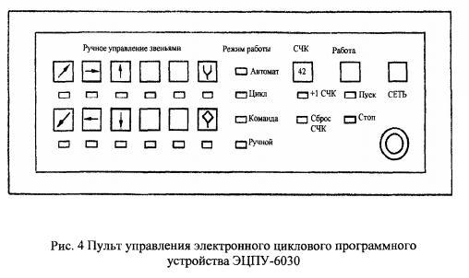

Slide 11
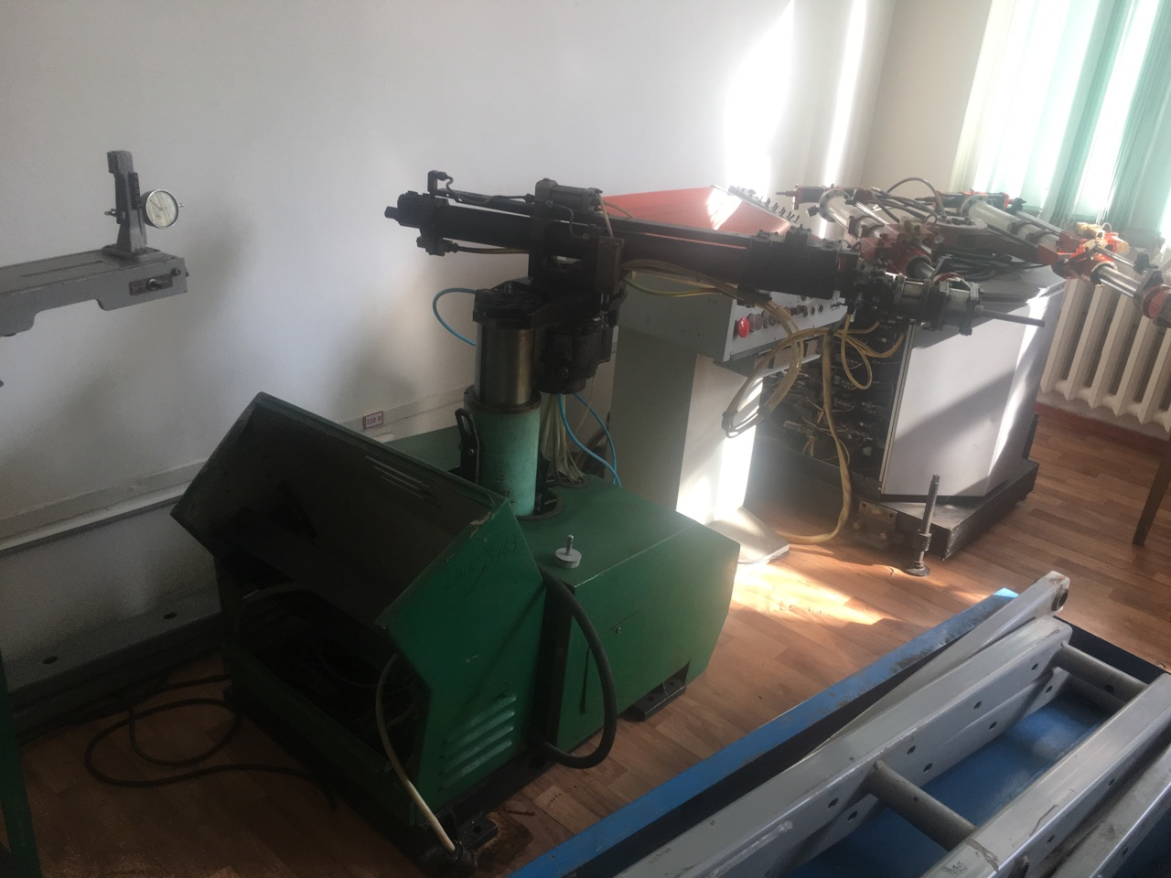
Промышленный робот «БРИГ 10Б-МК»

Slide 12
Робот «Бриг-10«. М., НИИМаш, 1981. Транспортно-загрузочные устройства.
1. ПРОМЫШЛЕННЫЙ РОБОТ, содержащий основание с установленными на нем приводами подъема, горизонтального перемещения и поворота руки, причем на торцовых поверхностях руки закреплены схваты, и систему управления, отличающийся тем, что, с целью расширения технологических возможностей за счет увеличения количества точек позиционирования и улучшения динамических характеристик, он снабжен передачей с гибкой связью и крестообразным рычагом, одним плечом шарнирно установленным на корпусе, при этом привод поворота руки выполнен в виде двух демпферов, моментного пневмодвигателя, на корпусе которого закреплены эти демпферы и выполнены кольцевые проточки, и регулируемых выдвижных и жестких упоров, расположенных в кольцевых проточках корпуса моментного пневмодвигателя, причем одно плечо крестообразного рычага установлено с возможностью взаимодействия с регулируемыми выдвижными упорами привода поворота, а друмя другимивЂ” поочередного взаимодействия с демпферами, при этом привод горизонтального перемещения руки выполнен в виде установленных . по обе стороны от нее двух блоков пневмоцилиндров, кинематически связанных с рукой передачей с гибкой связью, звездочки которой смонтированы на штоках пневмоцилиндров привода горизонтального перемещения, а гибкие элементы этой же передачи закреплены одними концами на руке, а другими вЂ” на корпусе привода поворота, а привод подъема выполнен в виде вертикально спаренных пневмоцилиндров и демпферов, установленных на их корпусах, причем приводы подъема и поворота расположены по одной оси.

Slide 13
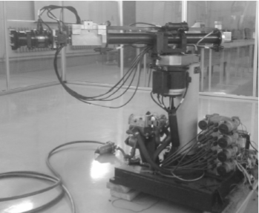
Промышленный робот «БРИГ 10Б-МК» предназначен для автоматизации и механизации вспомогательных технологических операций: погрузки, выгрузки, установки, снятия деталей и заготовок с обслуживаемого технологического оборудования при механической обработке, прессовании и т.д.
Рис.1 - Промышленный робот «БРИГ 10Б »

Slide 14
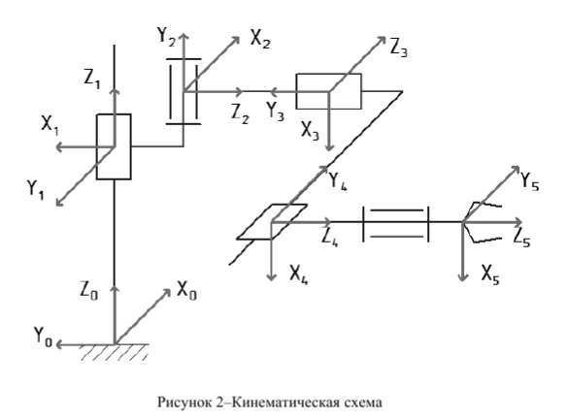

Slide 15
ОСНОВНЫЕ ТЕХНИЧЕСКИЕ ХАРАКТЕРИСТИКИ РОБОТА
Грузоподъемность, кг …………………………………………………….. 3
Число степеней подвижности (без захвата)……………………… 5
Число точек останова: при повороте руки ……………….....…. 3
при остальных перемещения ………………………..…………………2
Количество рук (захватов) на руку ……………………….…….. 1/1
Тип привода ……………………………………………. пневматический
Система управления ………….……………….. цикловая (УЦМ-30)
Количество программируемых координат ………………………. 5
Точность позиционирования, мм ……………………………... ± 0.3
Линейные перемещения, мм :
по оси Z …………………………………………………………… 0 – 100
по оси X ……………………………………………………..… 510 – 600
по оси Y……………………………………................………... 0 - 70
Угловые перемещения, °
φ ……….…………………………………………………..…...….. 0 – 210
α …………………………………………………………………...… 90, 180
Масса, кг …………………………………………………..……………….. 300

Slide 16
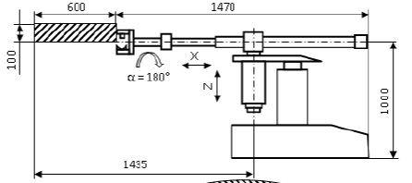
Рис.3 – Размеры промышленного робота

Slide 17
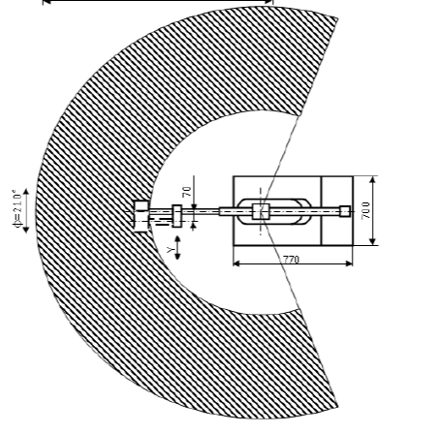
Рис.4 – Рабочая зона манипулятора

Slide 18
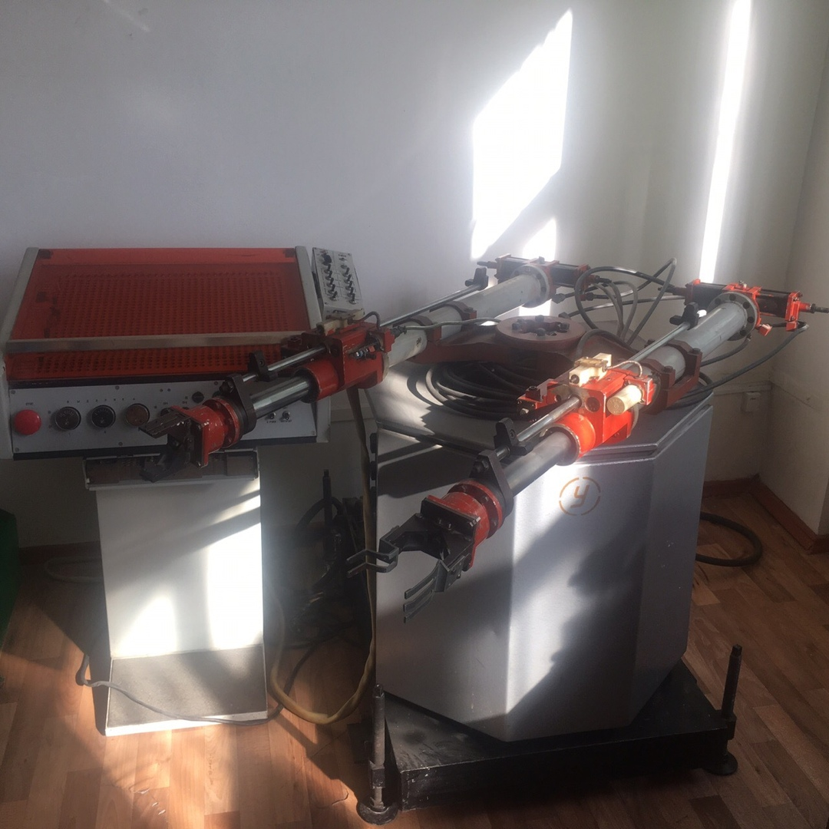
Промышленный Робот «Циклон-3Б»
Робот имеет относительно широкие технические возможности, которые определяют его область применения. Являясь по-своему основному назначению средством для автоматизации процессов листовой штамповки в условиях мелкосерийного и, частично, серийного производства, он с успехом применяется для автоматизации технологических позиций других видов производств на операциях загрузки и разгрузки, межстаночного транспортирования и межоперационного складирования в механических, заготовительных и других цехах.
Рис.1 - Промышленный Робот «Циклон-3Б» с устройством
программного управления

Slide 19
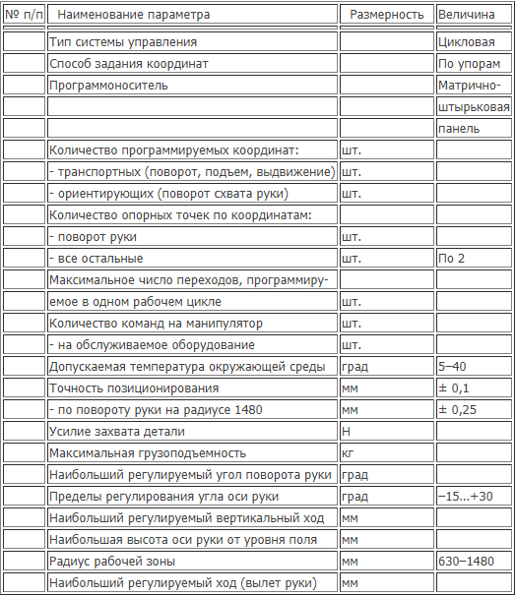
Технические характеристики промышленного робота модели «ЦИКЛОН–3Б»

Slide 20
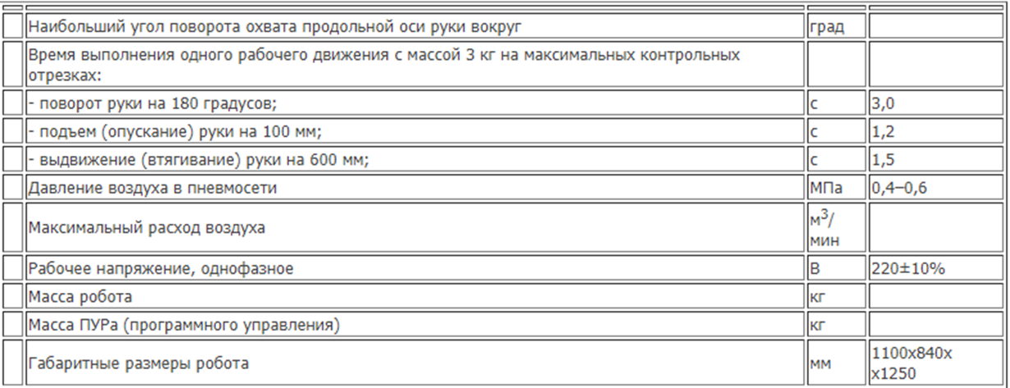

Slide 21
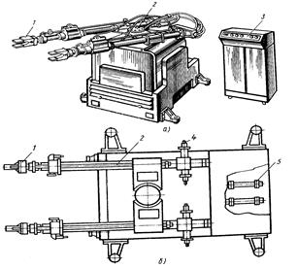
Рис.2 – Схема Промышленного робота "Циклон–ЗБ"

Slide 22
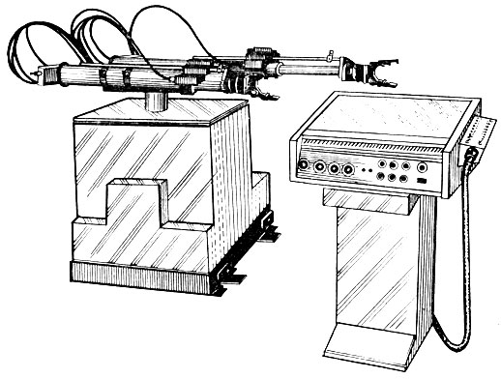
Система управления Промышленного Робота «Циклон-3Б»
Цикловые системы управления отличаются тем, что с их помощью может быть запрограммирована только последовательность работы исполнительных механизмов робота. Система управления циклового программного робота по сути обеспечивает включение и выключение в определенной последовательности привода различных звеньев робота и вспомогательных технологических устройств, работающих вместе с ним. Информация о величинах перемещения, координатах точек позиционирования задается обычно с помощью передвижных упоров, воздействующих на путевые переключатели.

Slide 23
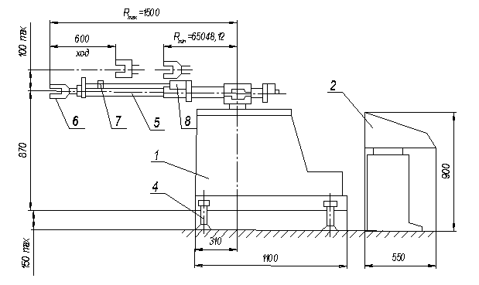
Рис.3 – Технические размеры Промышленного робота "Циклон–ЗБ"

Slide 24
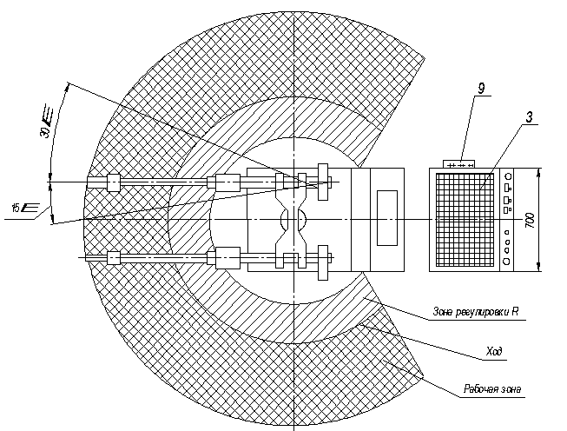
Рис.4 – Рабочая зона манипулятора

